Slide 1
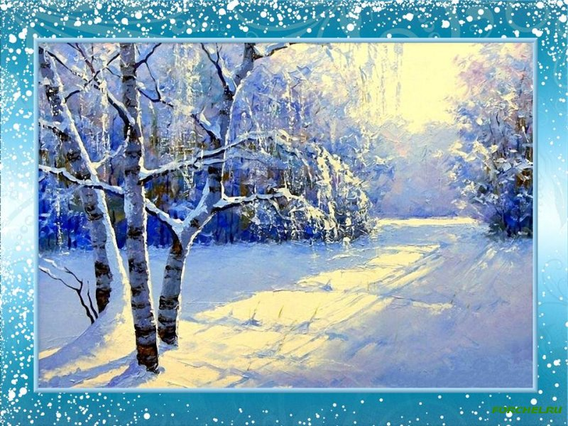
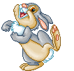
Дикие животные
Составила : В.П. Илюхина
воспитатель первой квалификационной категории

Slide 2
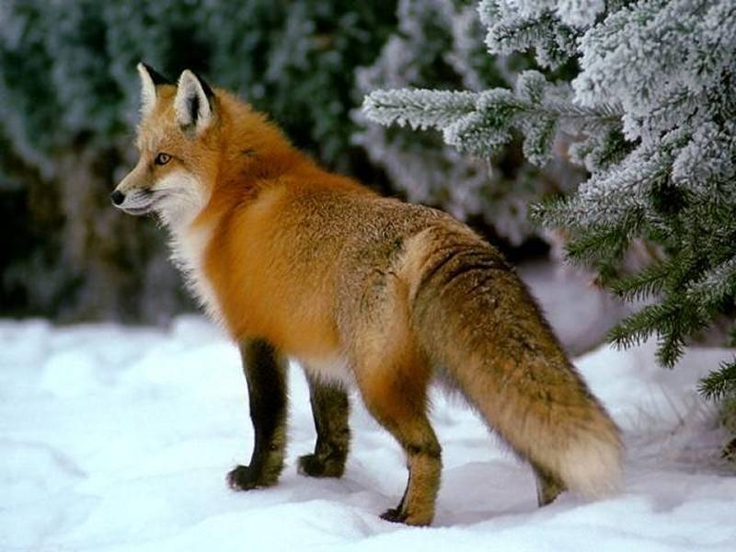
Рыжая плутовка
Спряталась под ёлкой.
Зайца ждёт хитрюга та.
Как зовут её?..
(лиса)

Slide 3
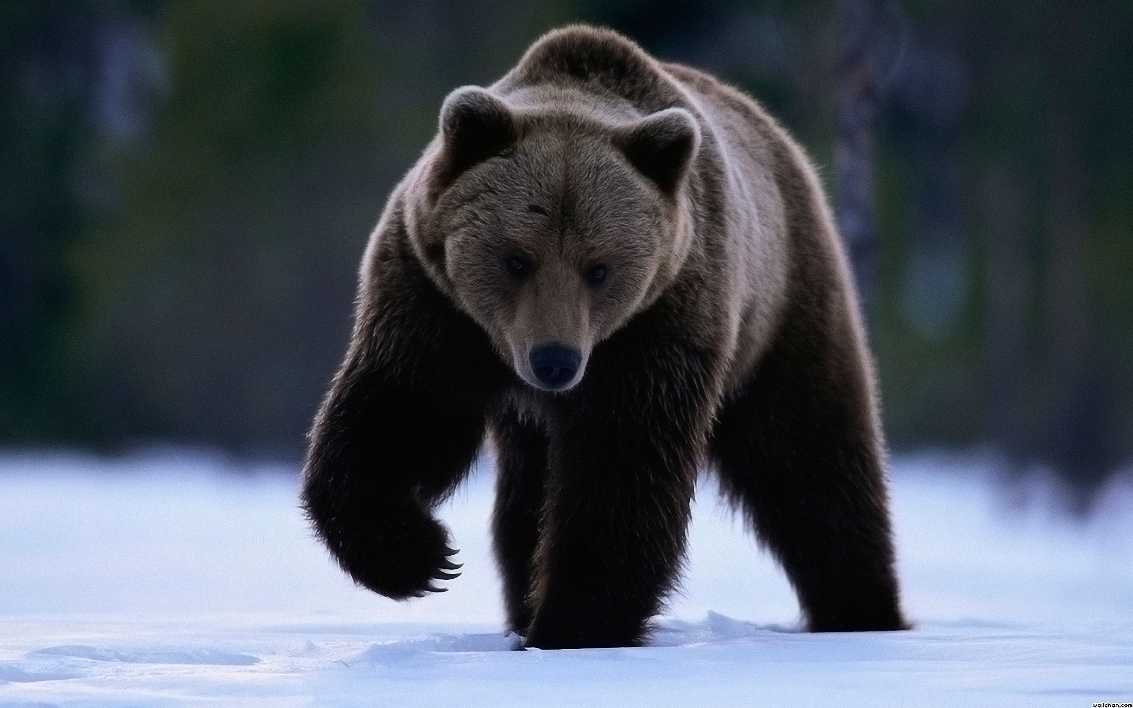
Косолапый и большой,
Спит в берлоге он зимой.
Любит шишки, любит мёд,
Ну-ка, кто же назовет?
(Медведь)

Slide 4
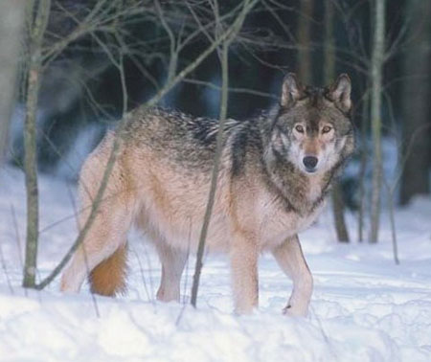
Серый, страшный и зубастый
Произвел переполох.
Все зверята разбежались.
Напугал зверят тех…
(Волк)

Slide 5
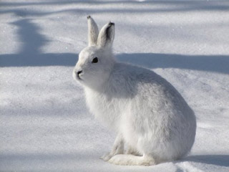
Длинные ушки, быстрые лапки.
Серый, но не мышка.
Кто это?

Slide 6
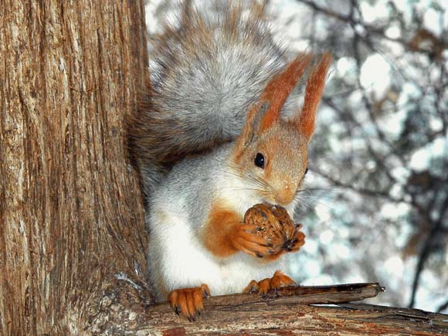
Рыже-огненный комочек,
С хвостиком как парашют,
По деревьям быстро скачет,
Был он там…
Теперь уж тут.
Быстрый он как стрелочка.
Так ведь это…

Slide 7
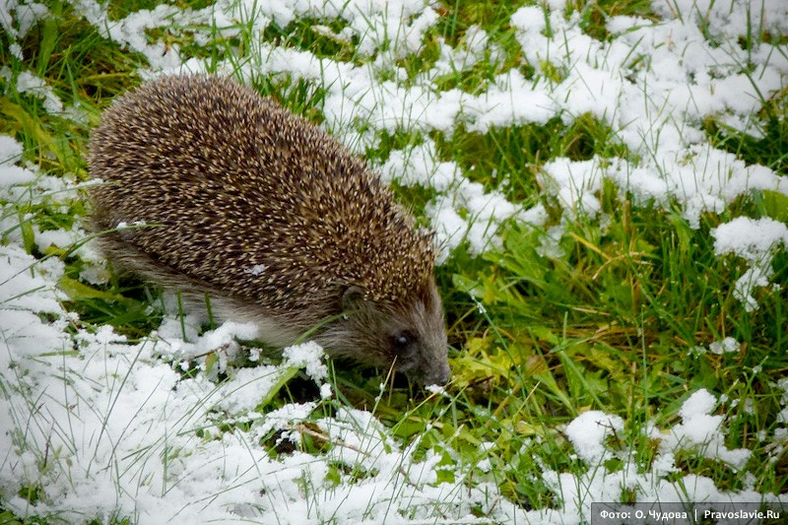
Сердитый недотрога
Живёт в глуши лесной.
Иголок очень много,
А нитки ни одной.
(ёж)

